Slide 1

Cơ sở dữ liệu
Bài 2: CÁC BƯỚC XÂY DỰNG CƠ SỞ DỮ LIỆU
Phần 1

Slide 2

Mục tiêu
Tìm hiểu các bước xây dựng CSDL
Hiểu các khái niệm về thực thể, tập thực thể
Nắm được mối quan hệ giữa các thực thể
Các ràng buộc trong CSDL quan hệ: khoá chính, khoá ngoại ...
Làm quen với Access

Slide 3
Các bước thiết kế CSDL quan hệ
Thiết kế một CSDL được phân thành các mức khác nhau:
Thiết kế các thành phần dữ liệu mức khái niệm
Thiết kế các thành phần dữ liệu mức logic
Thiết kế các thành phần dữ liệu mức vật lý
Thiết kế mức khái niệm
Thiết kế Logic
Thiết kế mức vật lý

Slide 4
Thiết kế CSDL mức khái niệm
Là sự trừu tượng hóa của thế giới thực.
Trong DBMS, Sơ đồ thực thể - liên kết (ERD) dùng để mô tả lược đồ CSDL mức khái niệm.
Sơ đồ thực thể - liên kết sẽ được đề cập kĩ hơn trong bài 7

Slide 5
Thiết kế CSDL mức logic
Thiết kế CSDL mức logic là quá trình chuyển CSDL mức khái niệm sang mô hình Lược đồ quan hệ và chuẩn hóa các quan hệ.
Các khái niệm Lược đồ quan hệ và chuẩn hóa sẽ được đề cập trong bài 7.

Slide 6
Thiết kế CSDL mức vật lý
Mức thấp nhất của kiến trúc một CSDL là cơ sở dữ liệu vật lý. CSDL vật lý là sự cài đặt cụ thể của CSDL mức khái niệm.
CSDL vật lý bao gồm các Bảng (Table) và mối quan hệ (Relationship) giữa các bảng này.
Slide 2 - CÁC BƯỚC XÂY DỰNG CƠ SỞ DỮ LIỆU

Slide 7
Các thành phần dữ liệu mức khái niệm
Các thành phần cơ bản mức khái niệm gồm:
Các thực thể (Entity) hay Quan hệ (Relation)
Các thuộc tính (Attribute)
Các mối quan hệ (Relationship) – còn gọi là quan hệ logic hay liên kết
Các quy tắc nghiệp vụ (Business Rule)
Dữ liệu giao nhau (Intersection Data)
Slide 2 - CÁC BƯỚC XÂY DỰNG CƠ SỞ DỮ LIỆU
Notes:
Khi phân tích các thông tin cần lưu trữ về một tổ chức bất kỳ, chúng ta cần phải nhận ra các entity (thực thể) thuộc về tổ chức đó. Với mỗi entity lại có nhiều attribute (thuộc tính) khác nhau. Ngoài ra, giữa các entity lại có các mối quan hệ qua lại mà ta gọi là relationship. Tất cả các CSDL đều có thể được biểu diễn bởi hệ thống các entity, các attribute và các relationship. Các mối quan hệ giữa entity, attribute, relationship được gọi là quan hệ logic.

Slide 8
XÉT BÀI TOÁN
Công ty ABC làm việc trong lĩnh vực sản xuất phần mềm, họ cần lữu trữ các thông tin về các dự án của công ty đã và đang làm.
Đồng thời họ muốn lưu trữ thông tin các nhân viên tham gia vào các dự án để tính thưởng cuối năm
Các nhân viên được quản lý trong các phòng ban như phòng thiết kế, phòng kiểm thử, phòng phát triển 1 …
Mỗi phòng có 1 người trưởng phòng quản lý
Slide 2 - CÁC BƯỚC XÂY DỰNG CƠ SỞ DỮ LIỆU

Slide 9
Ví dụ (2)
Thông tin của dự án bao gồm:
Thời gian bắt đầu
Thời gian kết thúc
Tên dự án
Người quản lý dự án
Loại dự án
Công nghệ sử dụng …
Thông tin của nhân viên bao gồm:
Họ và tên
Giới tín
Ngày sinh
Địa chỉ
Thuộc bộ phận nào
Lương …
Slide 2 - CÁC BƯỚC XÂY DỰNG CƠ SỞ DỮ LIỆU

Slide 10
KHÁI niệm Thực thể
Thực thể là một đối tượng, một địa điểm, con người… trong thế giới thực được lưu trữ thông tin trong CSDL.
Tập hợp các thực thể giống nhau tạo thành 1 tập thực thể
Ví dụ: Một nhân viên là một thực thể, tập hợp các nhân viên là tập thực thể
Slide 2 - CÁC BƯỚC XÂY DỰNG CƠ SỞ DỮ LIỆU

Slide 11
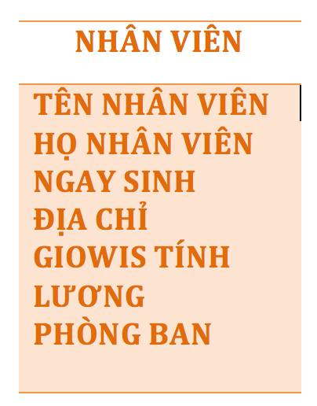
Thuộc tính
Là những đặc tính riêng biệt của tập thực thể
Là tính chất của thực thể cần được quản lý
Chỉ quan tâm tới những tính chất có liên quan tới ứng dụng
Ví dụ tập thực thể NHANVIEN có các thuộc tính
Họ tên
Ngày sinh
Giới tính
Địa chỉ ...

Slide 12
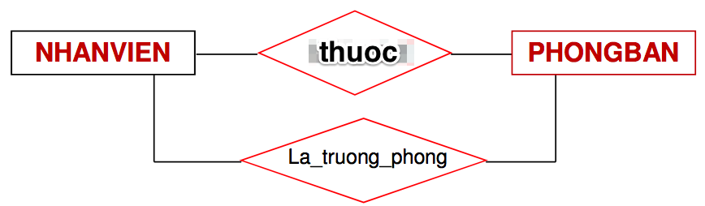
Mối quan hệ (Relationship)
Quan hệ là sự liên kết giữa 2 hay nhiều tập thực thể
Ví dụ giữa tập thực thể NHANVIEN và PHONGBAN có các liên kết
Một nhân viên thuộc một phòng ban nào đó
Một phòng ban có một nhân viên làm trưởng phòng
Slide 2 - CÁC BƯỚC XÂY DỰNG CƠ SỞ DỮ LIỆU

Slide 13
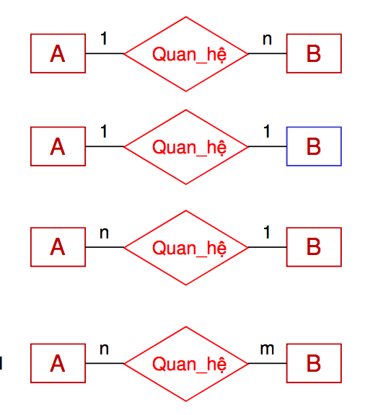
Các loại mối quan hệ
Quan hệ 1-1
Quan hệ 1-n (1-nhiều)
Quan hệ n-n (nhiều-nhiều)

Slide 14
Quan hệ 1-1
Quan hệ 1-1 là quan hệ giữa hai tập thực thể trong đó mỗi thực thể của tập này chỉ có thể liên kết với nhiều nhất một thực thể của tập kia, và ngược lại.
Ví dụ: quan hệ giữa thực thể Nhân viên và Phòng ban trong quan hệ “Là trưởng phòng” là quan hệ 1-1 (1 nhân viên chỉ được làm trưởng phòng của 1 phòng ban, và một phòng ban chỉ có 1 trưởng phòng)
Slide 2 - CÁC BƯỚC XÂY DỰNG CƠ SỞ DỮ LIỆU

Slide 15
Quan hệ 1-N
Quan hệ 1-N là quan hệ giữa hai tập thực thể trong đó mỗi thực thể của tập này có thể liên kết với nhiều thực thể của tập còn lại.
Ví dụ 2: quan hệ giữa thực thể Nhân viên và thực thể Phòng ban trong mối quan hệ “thuộc” là 1-N vì một nhân viên chỉ thuộc 1 phòng ban nhưng một phong ban có thể có nhiều nhân viên
Slide 2 - CÁC BƯỚC XÂY DỰNG CƠ SỞ DỮ LIỆU

Slide 16
Quan hệ N-N
Quan hệ N-N là quan hệ giữa hai tập thực thể trong đó một thực thể của tập này có thể liên kết với 0, 1 hoặc nhiều thực thể của tập kia, và ngược lại.
Thường quan hệ N-N có thêm phần dữ liệu giao nhau để thêm thông tin cụ thể cho mối quan hệ
Slide 2 - CÁC BƯỚC XÂY DỰNG CƠ SỞ DỮ LIỆU

Slide 17
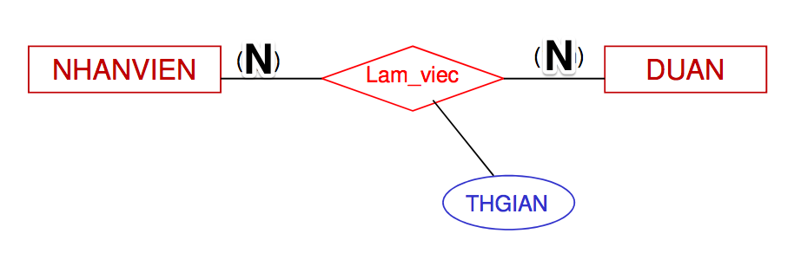
Quan hệ N-N
Ví dụ: quan hệ giữa hai thực thể Nhân viên và Dự án là N-N vì mỗi nhân viên có thể tham gia vào 1 hoặc nhiều dự án, và một dự án cũng có thể có 1 hoặc nhiều nhân viên
Phần dữ liệu giao nhau cho biết cụ thể ngày bắt đầu nhân viên tham gia và ngày kết thúc, số giờ làm việc …
Slide 2 - CÁC BƯỚC XÂY DỰNG CƠ SỞ DỮ LIỆU

Slide 18
Quy tắc nghiệp vụ
Quy tắc nghiệp vụ (Business Rule) là các thủ tục, nguyên tắc hay các chuẩn phải tuân theo
Các quy tắc này thể hiện trong cơ sở dữ liệu như là các ràng buộc (constraint).
Ví dụ: Tuổi của nhân viên hưởng lương không vượt quá 65 tuổi -> ràng buộc của cột Age<65.
Điểm của sinh viên nằm trong khoảng 0-10
…
Slide 2 - CÁC BƯỚC XÂY DỰNG CƠ SỞ DỮ LIỆU

Slide 19
Các khái niệm mức vật lý
Dữ liệu được biểu diễn như là một tập hợp các thực thể
Mỗi thực thể được biểu diễn bởi một bảng (table). Bảng bao gồm các cột (column), các hàng/bộ (tuple)
Mỗi cột biểu diễn một thuộc tính và có kiểu dữ liệu (Data type) nhất định.
Mỗi hàng/bộ thể hiện một thực thể
Mỗi bảng có một Khóa (key) – xác định tính duy nhất của bộ dữ liệu trong tập dữ liệu - khóa gồm một hoặc một vài thuộc tính của bảng.
Slide 2 - CÁC BƯỚC XÂY DỰNG CƠ SỞ DỮ LIỆU

Slide 20
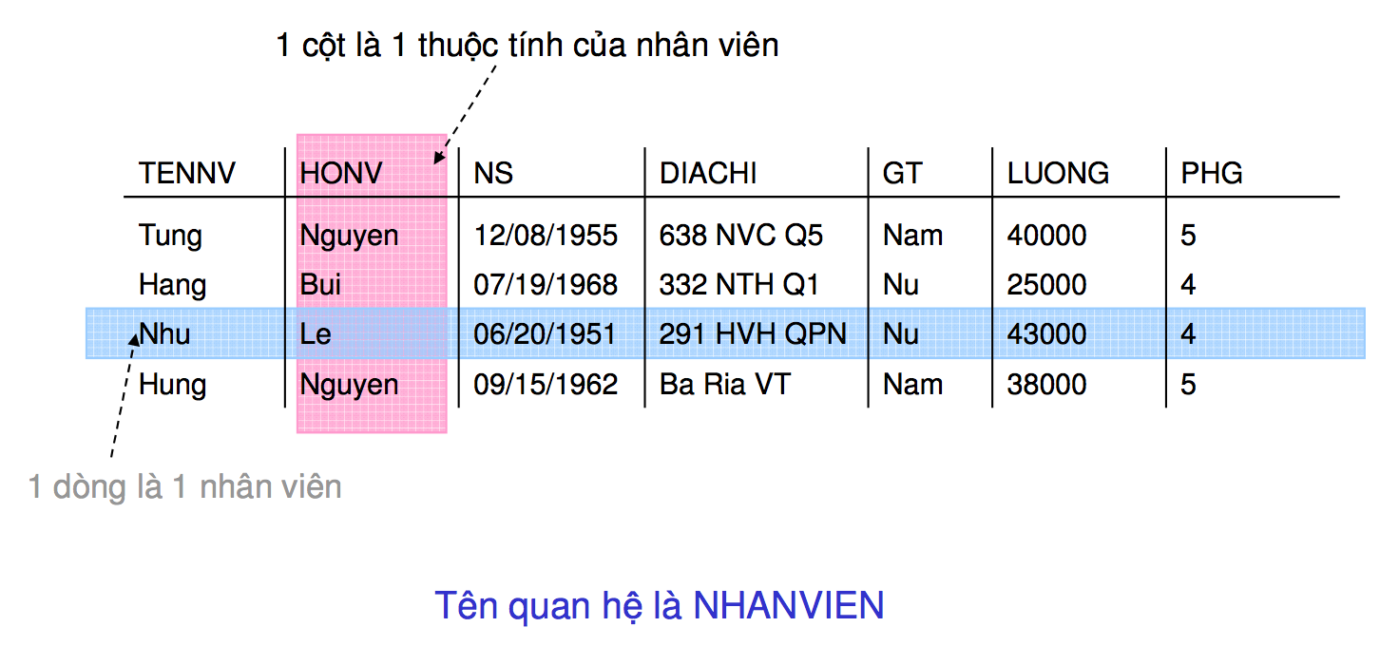
Khái Niệm về quan hệ - Relation
Các thông tin lưu trữ trong CSDL được tổ chức thành bảng (table) 2 chiều gọi là quan hệ (relation)

Slide 21
Khái Niệm về quan hệ - Relation (2)
Quan hệ bao gồm :
Tên – ví dụ: NHANVIEN
Tập hợp các cột
Cố định
Được đặt tên
Có kiểu dữ liệu – Tập hợp các dòng
Thay đổi theo thời gian
Một dòng ~ Một thực thể
Quan hệ ~ Tập thực thể

Slide 22
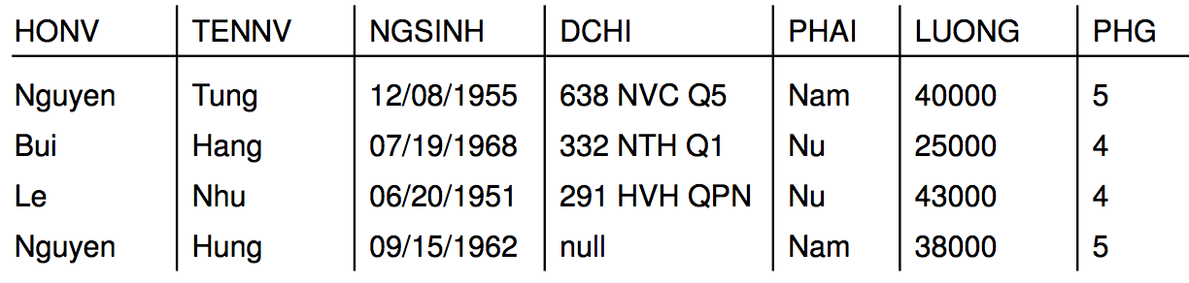
CÁc đặc điểm của quan hệ
Mỗi một giá trị trong một hàng (tuple – bộ)
Hoặc chứa giá trị nguyên tố
Hoặc chứa giá trị rỗng (null)
Không có 2 hàng trùng nhau hoàn toàn trong một tập quan hệ
Thứ tự của các hàng trong một quan hệ là không quan trọng

Slide 23
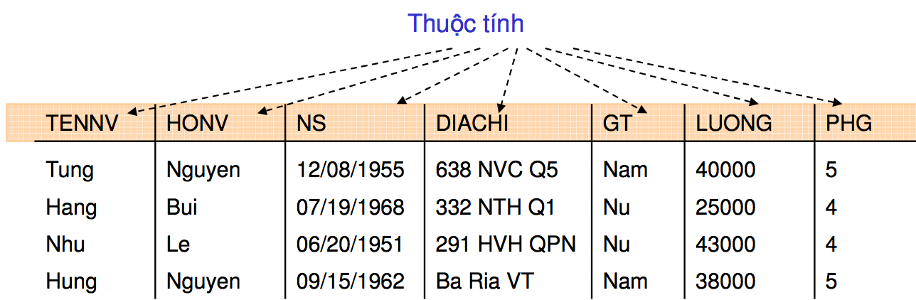
Thuộc tính - attribute
Tên các cột của quan hệ
Mô tả ý nghĩa cho các giá trị tại cột đó
Tất cả các dữ liệu trong cùng 1 một cột đều có cùng kiểu dữ liệu

Slide 24
Kiểu dữ liệu
Mỗi cột trong bảng được quy định bởi một kiểu dữ liệu
Kiểu dữ liệu cho phép xác định:
Loại dữ liệu của cột như dạng số, dạng kí tự, ngày tháng…
Giới hạn miền giá trị cho cột
Slide 2 - CÁC BƯỚC XÂY DỰNG CƠ SỞ DỮ LIỆU

Slide 25
Khóa chính (Primary Key)
Còn được gọi là thuộc tính định danh của tập thực thể
Dùng để phân biệt giữa các thực thể khác nhau trong tập thực thể
Ví dụ: quan hệ Nhân viên có thuộc tính khóa là Mã nhân viên
Slide 2 - CÁC BƯỚC XÂY DỰNG CƠ SỞ DỮ LIỆU

Slide 26
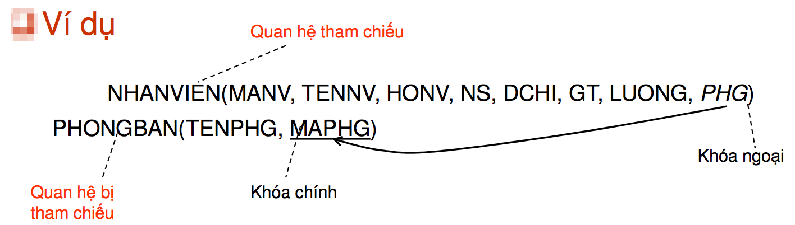
Khóa ngoại (Primary Key)
Khi một quan hệ/bảng kết nối được với một quan hệ/bảng khác, luôn tồn tại một/một số thuộc tính đóng vai trò là cột dữ liệu chung kết nối hai quan hệ/hai bảng.
Khóa ngoại (Foreign Key/Reference Key): là một/một số thuộc tính của một quan hệ R1 có quan hệ với quan hệ R2. Các thuộc tính khóa ngoài của R1 phải chứa các giá trị phù hợp với những giá trị trong R2.
Slide 2 - CÁC BƯỚC XÂY DỰNG CƠ SỞ DỮ LIỆU

Slide 27
Các khái niệm mức vật lý
Ràng buộc (Constraint): là những quy tắc cần tuân theo khi nhập liệu vào CSDL để hạn chế miền giá trị các thuộc tính.
Ràng buộc toàn vẹn (Integrity Constraint): là ràng buộc nhằm nhấn mạnh sự chính xác của dữ liệu nhập vào.
Bao gồm 3 kiểu ràng buộc toàn vẹn:
Ràng buộc NOT NULL
Ràng buộc CHECK
Ràng buộc sử dụng Trigger (Trigger là chương trình/macro tự động thực hiện khi có một sự kiện (bất thường) xảy ra trong CSDL)
Slide 2 - CÁC BƯỚC XÂY DỰNG CƠ SỞ DỮ LIỆU

Slide 28
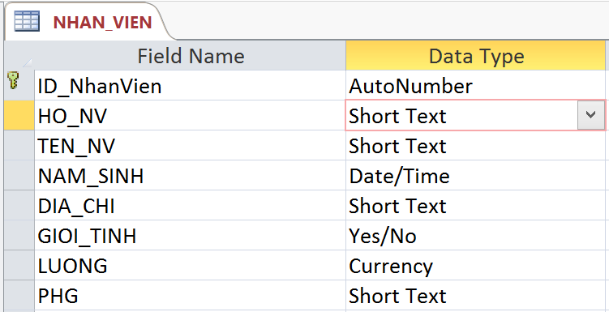
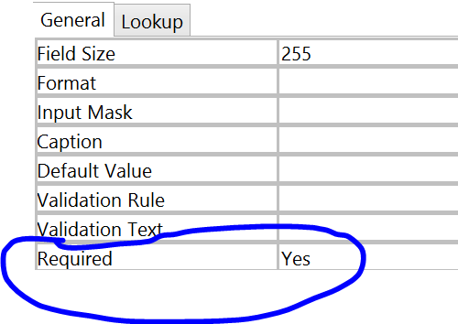
Các khái niệm mức vật lý
Ví dụ: cột HO_NV của bảng NHAN_VIEN có ràng buộc NOT NULL, tức là đòi hỏi phải nhập dữ liệu
Slide 2 - CÁC BƯỚC XÂY DỰNG CƠ SỞ DỮ LIỆU

Slide 29
Cơ sở dữ liệu
Bài 2: CÁC BƯỚC XÂY DỰNG CƠ SỞ DỮ LIỆU
Phần 2 – Làm quen với ACCESS

Slide 30
Hệ quản trị CSDL Microsoft Access
Microsoft Access là hệ quản trị CSDL cho phép tạo CSDL quan hệ
Cung cấp các công cụ cho phép:
Thiết kế các bảng
Tạo dữ liệu, cập nhật dữ liệu
Liên kết giữa các bảng
Truy vấn CSDL để trích xuất thông tin
Tạo biểu mẫu để xem hoặc cập nhập dữ liệu
Tạo báo cáo thống kê dữ liệu
Slide 2 - CÁC BƯỚC XÂY DỰNG CƠ SỞ DỮ LIỆU

Slide 31
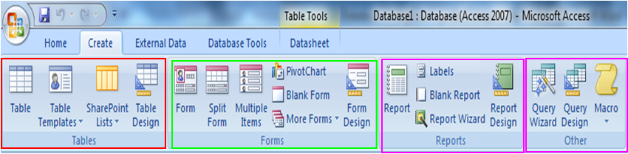
Các thanh chức năng của Access
Thanh chức năng Create cung cấp các tùy chọn để tạo các bảng, biểu mẫu, báo cáo, truy vấn…
Slide 2 - CÁC BƯỚC XÂY DỰNG CƠ SỞ DỮ LIỆU
Notes:
Trong bài học này, tất cả các thao tác được giáo viên demo cho sinh viên trên phần mềm Microsoft Access.

Slide 32
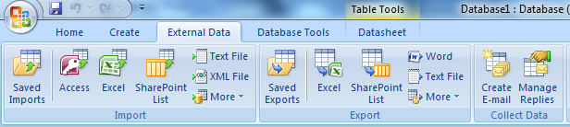
Các thanh chức năng của Access
Thanh chức năng External Data cung cấp các tùy chọn cho phép nhập hoặc xuất dữ liệu ra các nguồn khác
Slide 2 - CÁC BƯỚC XÂY DỰNG CƠ SỞ DỮ LIỆU

Slide 33
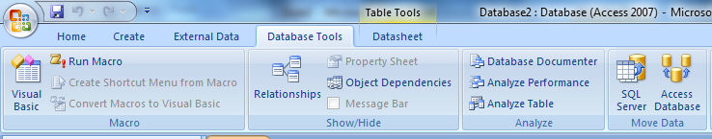
Các thanh chức năng của Access
Thanh chức năng Database Tools cung cấp các công cụ cho phép quản lý CSDL như tạo liên kết bảng, truy vấn…
Slide 2 - CÁC BƯỚC XÂY DỰNG CƠ SỞ DỮ LIỆU

Slide 34
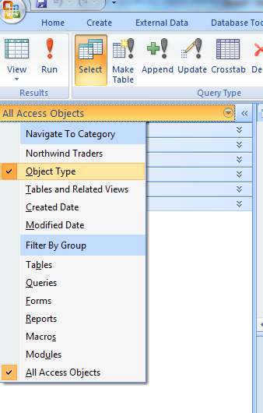
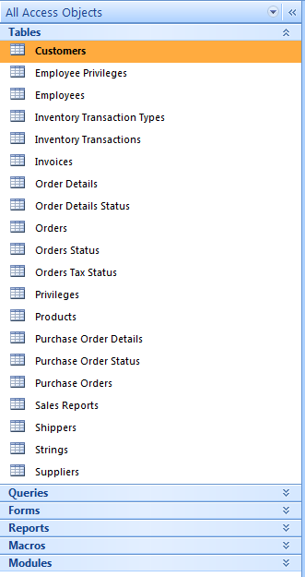
Bảng điều khiển (Navigation Panel)
Slide 2 - CÁC BƯỚC XÂY DỰNG CƠ SỞ DỮ LIỆU
Notes:
Giáo viên hướng dẫn kĩ cách xem trên bảng điều khiển và lấy ví dụ dựa trên CSDL Northwind Traders. Giải thích rõ hơn từng phần.
Ví dụ:
Mục Tables: lưu trữ các bảng/quan hệ của CSDL. Bảng sẽ lưu dữ liệu gồm các hàng và các cột
Mục Queries: lưu trữ các truy vấn trên CSDL hiện tại. Chúng còn được gọi là các View được định nghĩa cho CSDL này
Mục Forms: các màn hình nhập liệu để nhập hoặc hiển thị dữ liệu trong M. Access
Mục Reports: Các báo cáo
Mục Macros: chứa các macro (các tập lệnh vĩ mô), các thủ tục xử lý sự kiện như mở form hoặc in 1 report
Mục Modules: phần này lưu trữ các file nguồn Visual Basic liên quan đến lập trình trên CSDL

Slide 35
Tạo bảng trong Microsoft Access
Cách tạo bảng:
Tạo bảng mới
Tạo các thuộc tính
Chỉ định thuộc tính khóa chính (Primary Key)
Chỉ định tên các cột, kiểu dữ liệu, kích thước dữ liệu, quy tắc nhập dữ liệu…
Slide 2 - CÁC BƯỚC XÂY DỰNG CƠ SỞ DỮ LIỆU

Slide 36
Tạo bảng trong Microsoft Access
Ví dụ: tạo bảng “NHAN_VIEN” và định nghĩa cho từng thuộc tính
Slide 2 - CÁC BƯỚC XÂY DỰNG CƠ SỞ DỮ LIỆU
Notes:
Giáo viên demo ví dụ và giải thích rõ cho sinh viên hiểu cách xây dựng thuộc tính, kiểu dữ liệu, kích thước, khóa chính, mô tả…

Slide 37
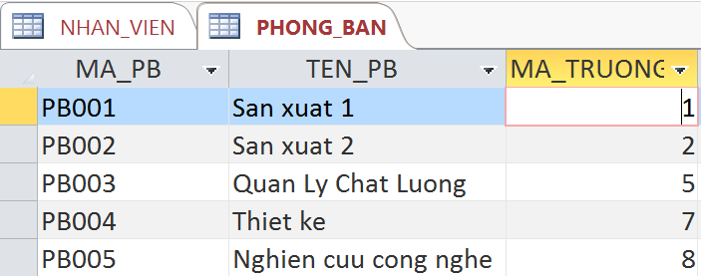
Tạo bảng trong Microsoft Access
Tiếp tục thêm các bản ghi dữ liệu vào bảng
Slide 2 - CÁC BƯỚC XÂY DỰNG CƠ SỞ DỮ LIỆU

Slide 38
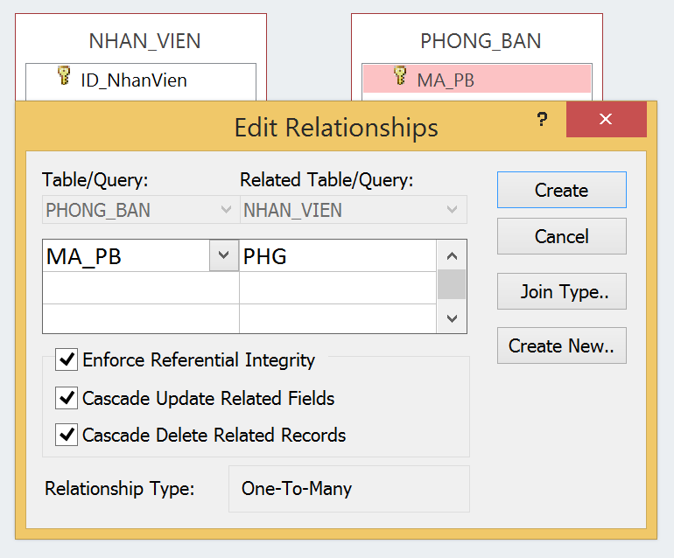
Tạo liên kết giữa các bảng
Lựa chọn thanh chức năng Databases Tools/Relationships để tạo liên kết giữa các bảng.
Thiết lập các thuộc tính liên kết trong cửa sổ Edit Relationships
Slide 2 - CÁC BƯỚC XÂY DỰNG CƠ SỞ DỮ LIỆU
Notes:
Giáo viên

Slide 39
Tạo liên kết giữa các bảng
Xác định các qui tắc ràng buộc của mối quan hệ này:
Chọn ô kiểm tra hiệu lực của ràng buộc toàn vẹn (Enforce Referential Integrity).
Tự động cập nhật quan hệ: (Cascade Update Related Fields).
Tự động xóa các bản ghi liên quan: (Cascade Delete Related Records).
Lưu ý: Trong MS Access sau khi thiết kế bảng ta phải tạo mối quan hệ giữa các bảng rồi mới nhập dữ liệu.
Slide 2 - CÁC BƯỚC XÂY DỰNG CƠ SỞ DỮ LIỆU

Slide 40
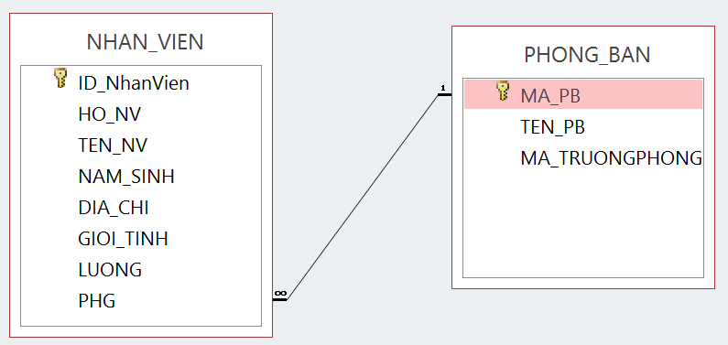
Tạo liên kết giữa các bảng
Kết nối giữa hai bảng Phòng Ban và Nhân viên là 1-n (một Phòng ban có thể có nhiều nhân viên)

Slide 41
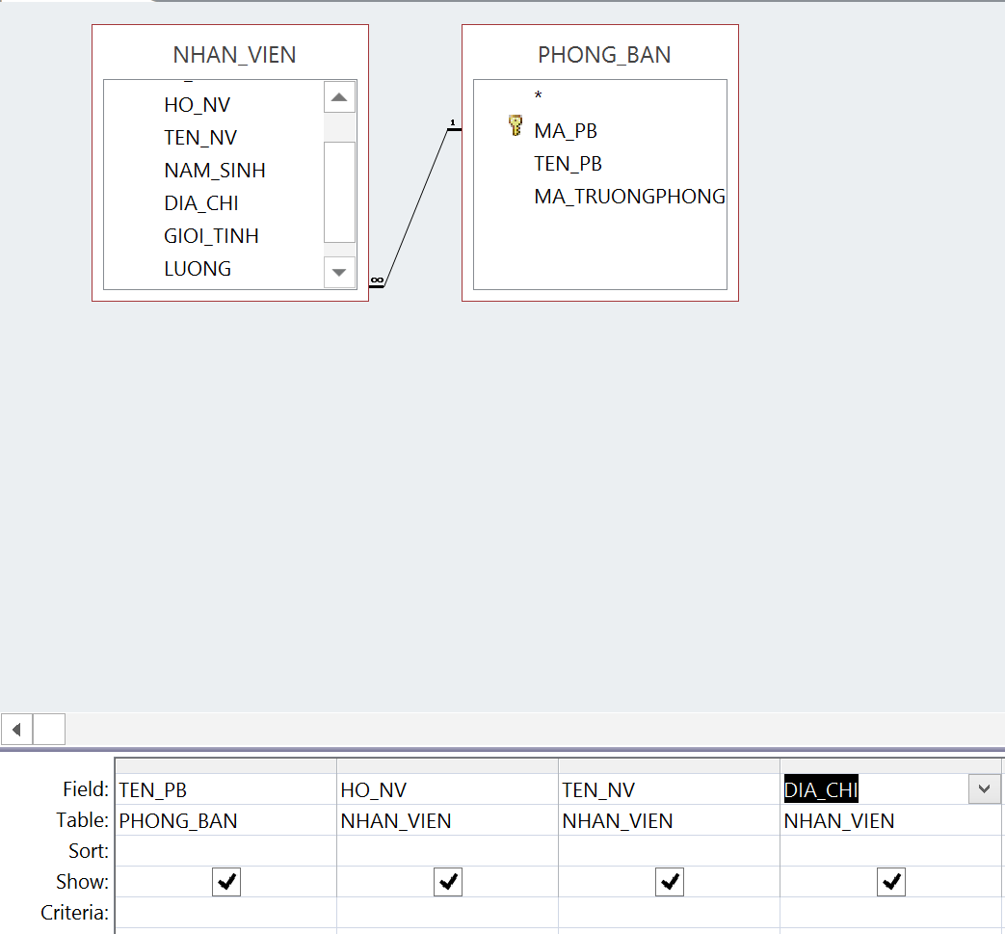
Tạo các truy vấn trên CSDL
Lựa chọn các bảng hoặc liên kết để truy vấn
Thiết kế truy vấn dựa trên bảng điều khiển truy vấn, bao gồm:
Lựa chọn bảng chứa các cột cần truy vấn
Lựa chọn các cột/trường (Field)
Mô tả tiêu chuẩn truy vấn (Criteria)
Lựa chọn sắp xếp (Sort), hiển thị (Show)

Slide 42
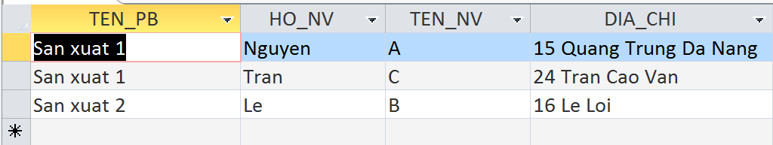
Tạo các truy vấn trên CSDL
Kích nút Run để xem kết quả truy vấn:

Slide 43
Tổng kết bài học
CSDL quan hệ gồm một tập hợp các đơn vị logic gọi là bảng hay tập thực thể.
Khi thiết kế CSDL, phải thiết kế ở mức khái niệm/logic trước, sau đó mới chuyển sang thiết kế ở mức vật lý

Slide 44
Tổng kết bài học
Các thành phần mức khái niệm/logic | Các thành phần mức vật lý
Thực thể (entity) hoặc Quan hệ (relation) | Bảng (table)
Thuộc tính của thực thể (attribute) | Cột (column)
Mối quan hệ (relationship) giữa các thực thể | Cột chung giữa các bảng thể hiện quan hệ giữa các thực thể
Quy tắc nghiệp vụ (business rule) | Ràng buộc (constraint)

Slide 45
Tổng kết bài học
Microsoft Access là phần mềm quản trị CSDL.
Ở mức đơn giản, Access cho phép:
Tạo các bảng lưu trữ dữ liệu
Tạo liên kết giữa các bảng
Tạo các truy vấn trên CSDL
Slide 2 - CÁC BƯỚC XÂY DỰNG CƠ SỞ DỮ LIỆU

Slide 46



Cảm ơn

